Slide 1
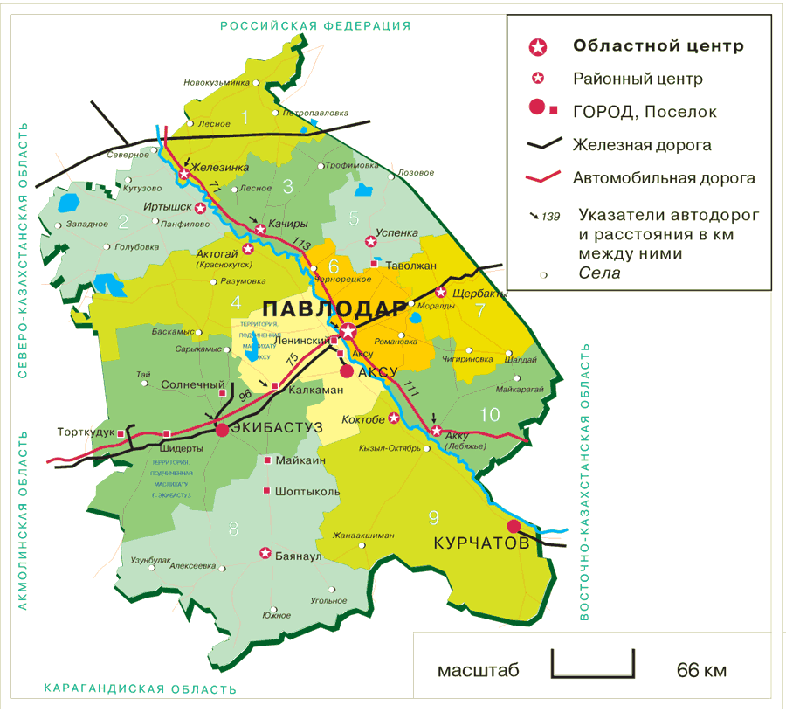
Сакральное богатство Прииртышья

Slide 2
Сакральные места -это почитаемые среди населения страны памятники культурного наследия, светской и религиозной архитектуры мавзолей и природные ландшафты, кроме того, места с устойчивыми историческими ценностями связанные со значимыми политическими событиями.

Slide 3
Сакральная объекты Павлодарской области разделили на четыри категории.
Первая – объекты культового значения древности и средневековья.
Вторая – объекты культового значения современности.
Третья – места, с которыми связана деятельность видных общественно-политических деятелей, писателей и поэтов.
Четвертое – природно-ландшафтные объекты.

Slide 4
В Павлодарской области определили количество сакральных мест — 78.
Пять из них вошли в общий республиканский список.
Объектами республиканского значения стали — городище Акколь-Жайылма, пещера Коныр Аулие, мавзолеи Исабек Ишан Хазрета и Машхур Жусупа Копеева, могила Жасыбай батыра.
.

Slide 5
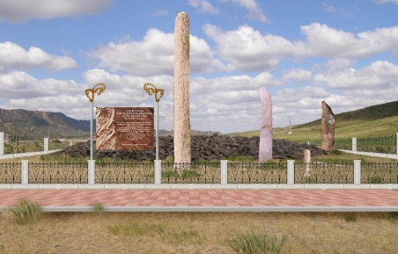
Объекты культового значения древности и средневековья.
Сакские курганы Торайгыр (Баянаульский район, с. Торайгыр)
Скифо-сакское время. Историко-культурное значение: Святилище и культово-мемориальный комплекс кочевников степного Прииртышья, включающий остатки кургана с усами и каменных стел с солярным знаком. Площадь - 750 кв.м.

Slide 6
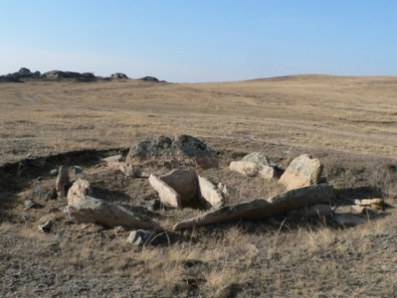
Каменные гробницы Кемпиртас (Баянаульский район, с. Торайгыр)
Эпоха бронзы. Историко-культурное значение: Погребальный и сакральный объект древнейших металлургов и скотоводов Сарыарки. Площадь­­- 400 кв. м.

Slide 7
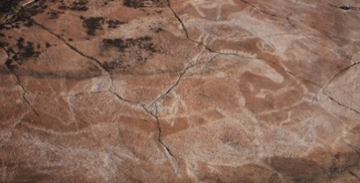
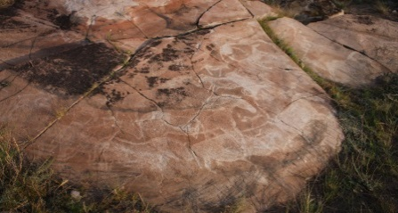
Петроглифы Акбидайык (Экибастузский район, с. Майкаин)
Каменный век - эпоха бронзы. Историко-культурное значение: Древнее святилище с наскальными изображениями людей и животных, характеризующие духовную культуру и изобразительное искусство древних охотников и скотоводов Сарыарки. Площадь - 320 кв. м.

Slide 8
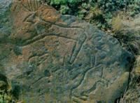
Олентинские писанницы (Экибастузский район, с. Оленты)
Каменный век - эпоха бронзы. Историко-культурное значение: Памятник первобытного наскального искусства, включающий более пятидесяти изображений животных – быков, лошадей, оленей, верблюдов, кошачьих хищников, а также антропоморфные изображения и сцены охоты. Памятник является сакральным местом древних скотоводов эпохи энеолита и бронзы. Площадь - 300 кв. м.

Slide 9
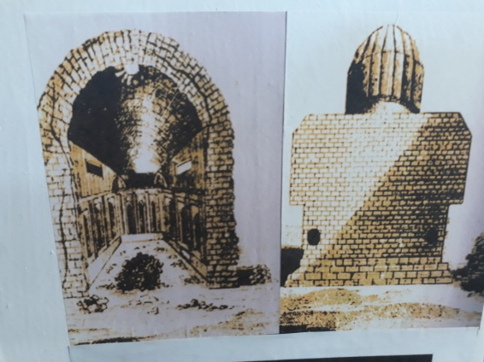
Калбасунская башня (Майский район)
На территории Кызыл-енбек была расположена Калбасунская башня, которая относится к XIV-XV вв. В 2003 году археологами Павлодарской области было изучено эта башня, в итоге изучения этой башни были найдены образцы в орнаментальном виде.

Slide 10
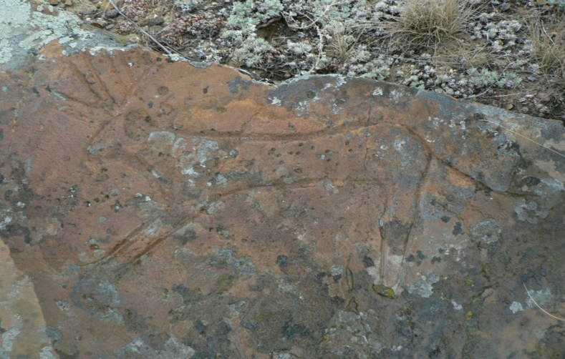
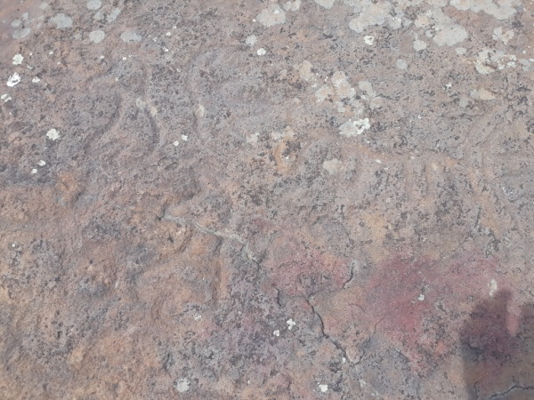
Наскальные рисунки Кемертуз (Майский район)
На территории Малайсаринского сельского округа около озера Кемертуз находится наскальные рисунки, которые относятся к бронзовому веку, на этих скалах изображены рисунки животных (лошадей).

Slide 11
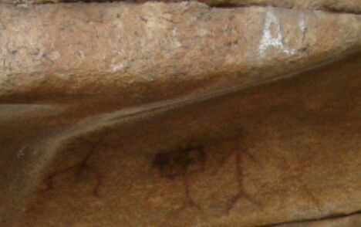
Наскальные рисунки горта Драверта (Баянаульский район)
Грот расположен на южном берегу озера Джасыбай в Баянаульском районе. Он назван в честь первооткрывателя, профессора Томского Технологического института П. Л. Драверта называется «Гротом Драверта».
26 июня 1926 года профессор Драверт во время экскурсии по южному берегу озера заметил небольшой грот на скале, где на плоском гладком своде обнаружил какие-то знаки, нанесённые красной железистой краской.
Из общей площади свода рисунками был занят один квадратный метр. Впоследствии П. Л. Драверт писал, что «на писанице можно усмотреть около 15 фигур». Рисунки на своде грота, по видимому, имели религиозное значение.
Пропись знаков в гроте Драверта очень похожа на буквы из древнетюркского алфавита и напоминает рунические надписи. С этой точки зрения можно предположить, что в гроте с помощью условных знаков изображены не какие-то события или действия религиозного значения, а это вполне определённые предложения на древнетюркском языке. В конце лета 1927 года П. Л. Драверт вторично посетил посёлок Баянаул и узнал, что письмена на гроте испорчены молодыми парнями из стоящего там лагеря отдыхающих. А уже в 70-е годы прошлого века эти загадочные надписи были окончательно уничтожены.

Slide 12
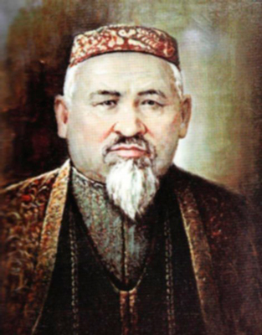
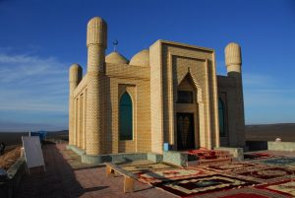
Объекты культового значения современности
Мавзолей Машхура Жусупа Копеева - поэта, историка, этнографа, летописца и сборщика наследия фольклора в Ескельды, Баянаульская область, Павлодарская область. Мавзолей был отремонтирован к 150-летию со дня рождения поэта. Музей поэта в деревне Жана Жол переехал в Ескельди в 2016 году.
Видный казахский поэт и публицист, этнограф и просветитель Машхур Жусип Копеев с детства стремился к знаниям и научился стариному письму от аульного муллы. Он говорил на арабском, персидском, русском языках.
Всю свою жизнь Машхур Жусуп Копеев посвятил делу просвещения казахского народа, улучшения его жизни. Он сам обучал детей и молодежь грамоте.
Блестящее знание арабского и персидского языков, природный поэтический дар, великолепное знание культуры и истории родного народа, способности аналитического характера помогали ему глубже и яснее, чем многим современникам, понимать суть происходящих событий и явлений, оценивать их, соразмеряя со своими просветительскими воззрениями.
Оригинальные произведения М.Ж.Копеева в разное время входили в литературные хрестоматии, учебники и сборники казахской поэзии.
М.Копеев был не только поэтом, но и собирателем народного фольклора. Он оставил богатое наследие собраний генеалогий казахских родов и племен, которые отличаются подробностью сведений и событий, связанных с происхождением того или иного рода.
Ученый оставил за собой огромный пласт информации по казахской истории и традиции.

Slide 13
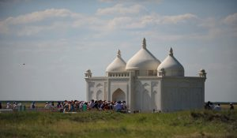
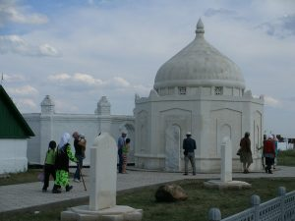
Мавзолейный комплекс Исабека Ишана (1792-1871) (город Экибастуз)
Исабек Ишан Хазрет - потомок первых миссионеров ислама, религиозный деятель, священнослужитель XIX века из сословия «қожа», наставник видного философа и просветителя МашхурЖусупа.
В исторический комплекс входят два мавзолея, мечеть и дом для паломников. В трехкупольном мазаре покоятся сам Исабек Ишан, его единственный сын Нурмухамед и младший брат Мухаммед Нияз. Однокупольный мазар был возведен на месте захоронения потомка Исабека Ишана - святого Жандарбека кожа. Оба мавзолея высотой в девять и семь метров - из белого камня. Белую мечеть возвели на том же месте, где стояла прежняя, построенная Исабеком Ишаном. Мечеть подняли из демонтированного материала прежних мазаров Исабека Ишана и Жандарбека кожа для сохранения духовной энергетики святых.
Ворота в виде арки выполнены в бухарском стиле. В этом древнем городе в середине XVIII века учился Исабек Ишан. На резных воротах изображено родовое тавро.

Slide 14
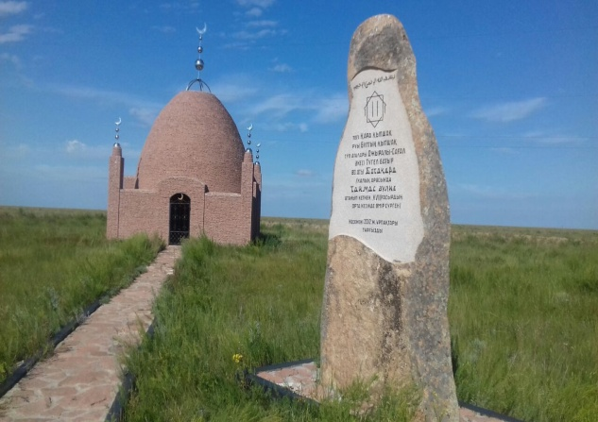
Мавзолей Таймас аулие (Иртышский район)
Мавзолей Таймаса Аулие находится в селе Узынсу в Иртышской районе.
Таймас аулие является одним из сыновей Тугел батыра. Народ сохранил память об удивительных способностях Таймаса, обладающим даром ясновидения. Он занимался просвещением народа, исцеляя людей от невежества. После смерти к месту захоронения святого кыпчака приходили помолиться паломники. Местные жители установили памятник, посвященный предку.

Slide 15
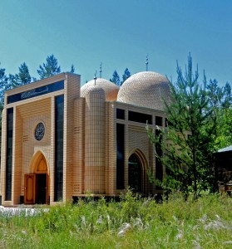
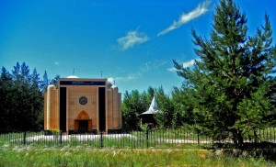
Мавзолей Габдул-УахитТиленшиулы (1853-1926) (Щербактинский район)
Мавзолей Габдул-Уахитхазрета, к которому вот уже на протяжении не одного десятилетия не зарастает «народная тропа». Это одно из святых мест Казахстана, где покоится один из хазретов. Уникальность его в том, что титул «хазрет» присваивается только одному из сотен тысяч учеников медресе Мир Араб Бухары. Мавзолей находится на востоке Павлодарской области, в Щербактинском районе, на территории государственного лесного природного резервата «Ертіс орманы». До недавнего времени о мавзолее было известно лишь местным жителям, а с прошлого года он стал известен далеко за пределами области. Сюда люди с надеждой и верой в сердцах совершают паломничество, надеясь испросить здоровья для себя и своих близких.
Габдул-Уахитхазрет родился в 1853 году . Он открыл медресе, где обучал простой народ. Имел особый природный дар влияния на людей. Лечил молитвами и предсказывал будущее, помогал всем нуждающимся, за что его почитали как святого. И после смерти в 1926 году его могила была местом паломничества мусульман.
В 2012 году был отстроен новый мавзолей Габдул-Уахитахазрета.
На территории мавзолея Габдул-Уахитхазрета есть дом со всеми удобствами, где можно переночевать.

Slide 16
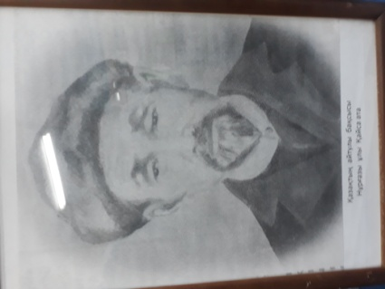
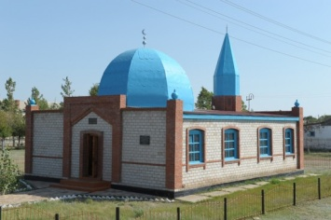
Могила Кайсы Нургазыулы (1888—1976 гг.) (Майский район, Акшиман)
Кайса Нургазыулы родился в 1888 году в Майском районе Павлодарской области. Из рода Найман – Жауетей. Его прадед Елконды был ясновидящим, знахарем. Эстрасенсорные способности у Кайса ата проявились к 49 годам. Слава о его лекарских, предсказательских способностях быстро распространилась далеко за пределами района. К нему шли люди с разными проблемами. У кого пропал скот, психологические расстройства, бесплодие, депрессии и стрессы и многие другие заболевания и горести приводили к нему людей. Кайса ата всегда во благо использовал свой дар. О том, что издалека едет уставший путник, Кайса ата чувствовал заранее и сообщал своим домашним, чтобы накрывали на стол, а иногда отправлял навстречу сына с холодной водой для утоления жажды. До сих пор на устах у земляков и очевидцев рассказы о знаменитом земляке.

Slide 17
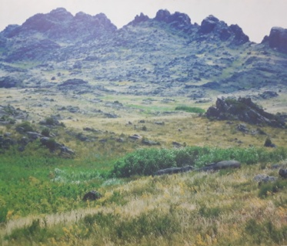
Места важных исторических событий и захоронения видных деятелей.
Калмаққырылған таулары
(Майский район, окрестность села Акшиман). Примерно в середине XVIII века на территории Акшиманских гор было решающее сражение казахов и джунгар (калмыков). Данное сражение стало решающим в вопросе обладания Сарыаркинскими степями. В этой битве участвовали видные батыры Олжабай и Малайсары. Казахи одержали победу над джунгарами, после победы эта местность началась называться «Қалмаққырылған»

Slide 18
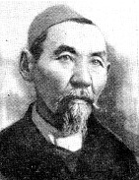
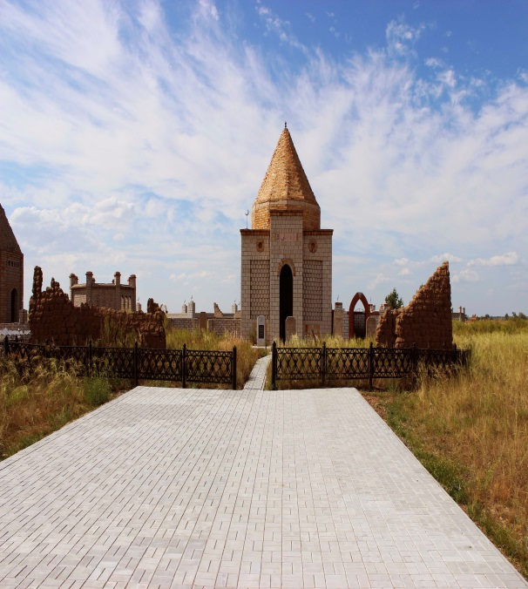
Могила Естая Беркимбаева (1874—1946) (Актогайский район)
Естай Беркимбаев (1874-1946)—казахский акын, певец, композитор, один из первых членов Союза композиторов Казахстана (1939), заслуженный деятель искусств Казахстана.
Естай продолжил и развил древние традиции казахского народного музыкального искусства, и в особенности, традиции устного профессионального творчества. Большим художественным совершенством, богатством интонационных красок отличаются его песни «Жайконыр», «Назконыр», «Майдаконыр», «Сандугаш», «Юран», «Ашупышак», «Дуние-ай», «Еркем», «Гульнар», «Коштасу».

Slide 19
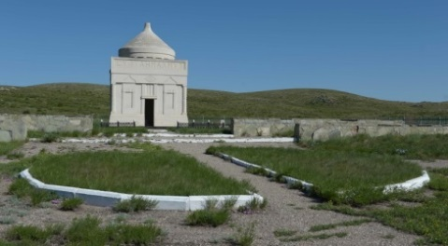
Мавзолей С. Торайгырова (Баянаульский район, с. Торайгыр)
Султанмахмут Торайгыров - поэт и писатель, видный деятель движения Алаш, один из ярких представителей казахской литературы начала XX века.
Родился в семье скотовода. Обучался в духовной мусульманской школе: изучал науки, овладевал русским языком — читал Лермонтова, Пушкина, Крылова. В июле 1913 года оставил учёбу из-за болезни и уехал обучать детей в ауле. Произведения Торайгырова отдельными книгами изданы уже в советское время.
Умер в возрасте 27 лет от туберкулёза. Памятник расположен в селе Торайгыр. Обелиск прямоугольный с оглаженным конусообразным верхом из Баянаульского гранита.

Slide 20
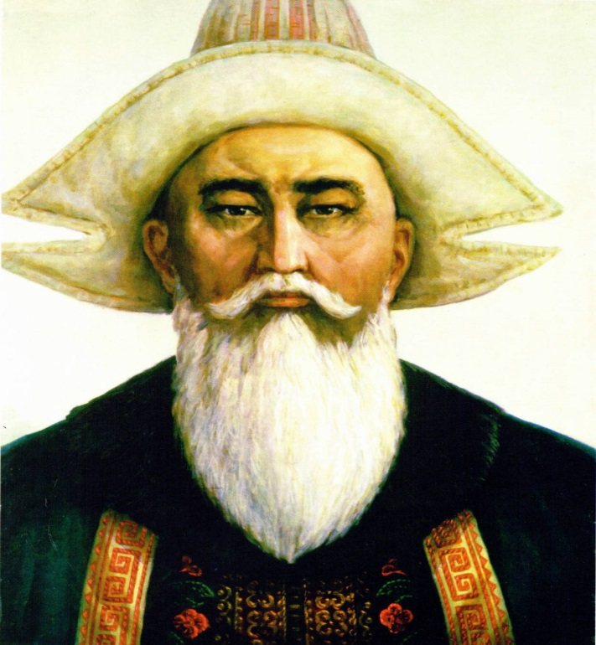
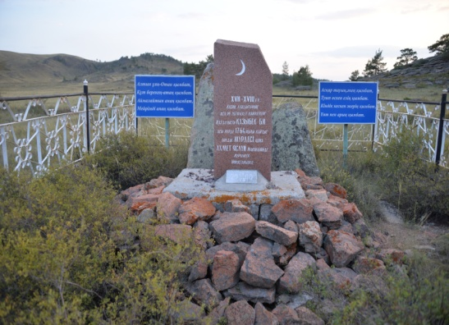
«Сөретас» Казыбек бия (Баянаульскийрайон, село Мурынтал)
Казыбек Кельдибекулы(1667-1763) –великий казахский бий, один из трёх великих биев (судей) казахского народа и один из авторов первого систематизированного свода казахских обычаев «адат» (законов) «Жеты Жаргы». Казыбек Кельдибекулы активно участвовал в делах государственного правления во времена ханов Тауке, Самеке, Абылая, способствовал действенности внутренней и внешней политики казахских ханов. Стал одним из организаторов всенародной борьбы против джунгарских оккупантов. Поддерживая налаживание дружеских связей с Россией, он одновременно выступал против тесной связи с Циньской империей.
Памятник «Сөретас», расположенный возле соснового родника в ауле Мурынтал для сохранения тела умершего Казыбек бия.

Slide 21
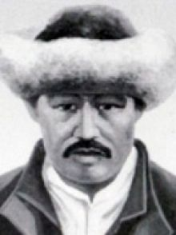
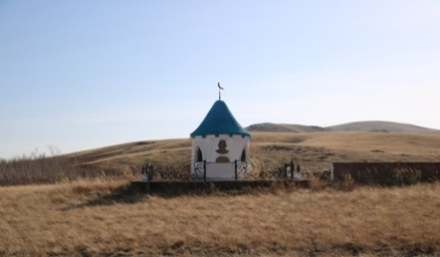
Могила Жаяу Мусы (Баянаульский район, в 10 км от села Мурынтал)
Могила Жаяу Мусы возле сопки Акшокы.
Жаяу Муса Байжанулы ( 1835-1929 г.г)-казахский народный композитор, акын. С юных лет Муса научился играть на домбре, знал многих певцов и кюйши. Будучи одаренным юношей, он прекрасно владел искусством игры на кобызе, домбре, скрипке, сырнае.
Обладая острым языком и замечательным даром акына, он создал свою самую знаменитую песню "Аксиса", "Белый ситец". За эту песню знаменитый бий Чорманов, отнял у Мусы единственного коня. С этого времени певца призвали в народе Жаяу Муса (пеший Муса). Недруги не оставили его в покое, сослав на солдатскую службу. Вместе с царскими войсками он побывал и в Польше, Литве. Вернувшись на родину он становится знаменитым на всю степь акыном. Неповторимые песни Жаяу Мусы отличаются тем, что в них слышатся и мотивы татарских и русских мелодий. Таковы песни "Толгау", "Плач узника", "Девушки Казани" и многие другие. Жаяу Муса является автором и многих кюев.

Slide 22
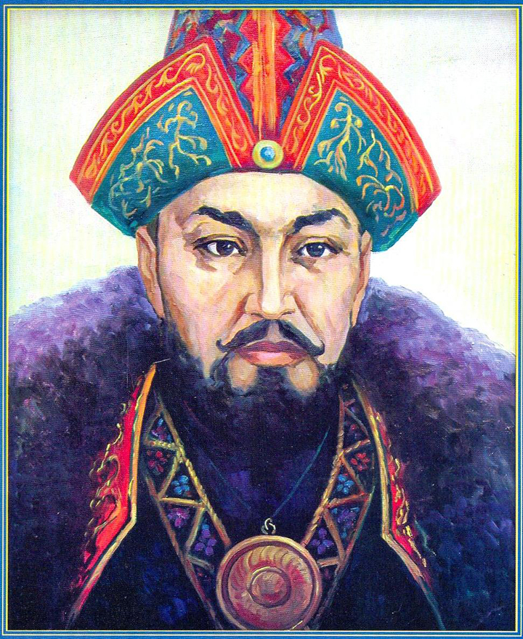
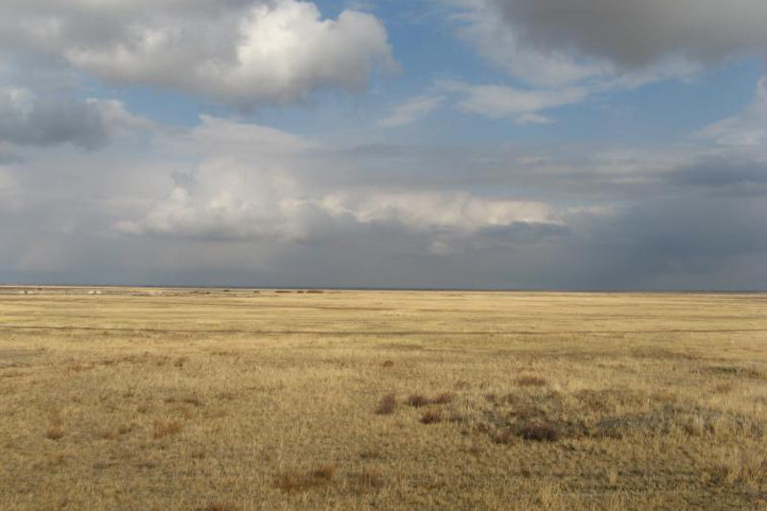
Найза (Иртышский район)
Местность, где располагалась ставка Абылая в нашем регионе. Местность расположена в Иртышском районе. В летовке Найза располагались войска хана Абылая. Муратбай, обладавший 17 000 лошадьми, подарил 400 отборных лошадей воинам Абылай хана. В месте, где располагалась ставка Абылая, видимо долгое время сохранялось копье, вонзенное в землю. Спустя время эту местность начали называть Найза ауылы.

Slide 23
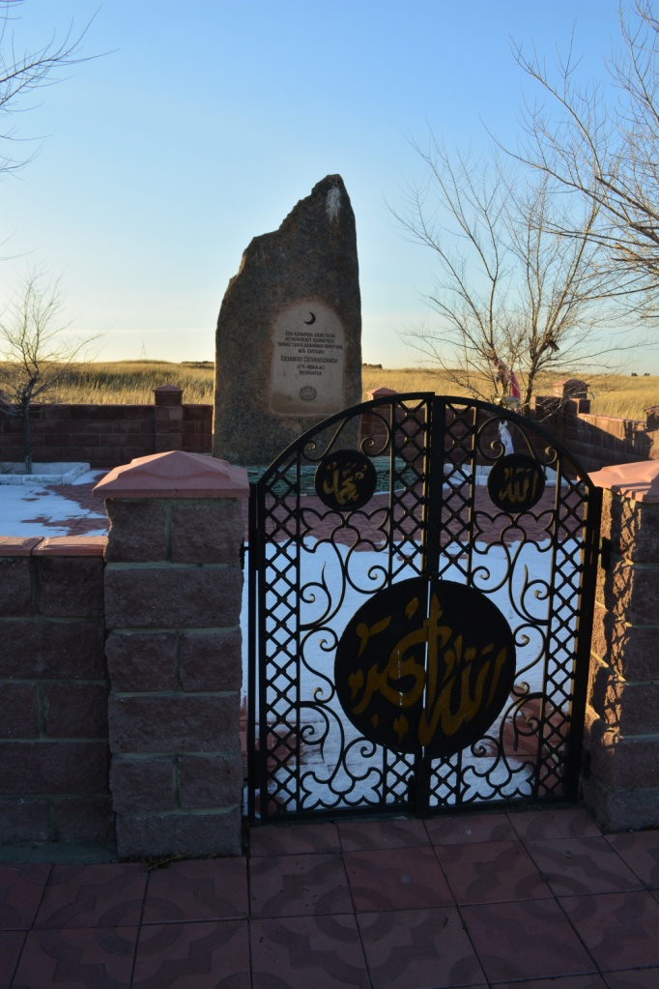
Место захоронения и памятник Казангапу Сатыбалдыулы (Аксуский район, с. Жолкудук Балыкшы)
Казангап Сатыбалдыулы (1771-1856) - известный би, оратор. Выходец из рода Аргын (Бори-Басентин) Среднего жуза. Родился в окрестностях Баянауыла Павлодарской области.
В 1843-1848 годы был старшим султаном Баянаульского внешнего округа. В 1808 годы жалован при дворе Его Императорского Величества в Санкт-Петербурге чином прапорщика, с 1810 года капитан, а с 1833 году получил чин майора.
Дружил с старшим султаном Каркаралинского внешнего округа Кунанбаем Ускенбайулы - отцом Абая Кунанбаева. В бытность старшим султаном Баянаульского округа Казангапби Сатыбалдыулы, как и все его последующие потомки, занимался благотворительностью, был меценатом. В частности, строил мечети по округу.
Похоронен в родовом захоронении аула Балыкшы, в ауле имени Канаша КамзинаАксуского района Павлодарской области.
В октябре 2008 года в ауле Жолкудук Аксуского района установлен памятник Казангапу Сатыбалдыулы.

Slide 24
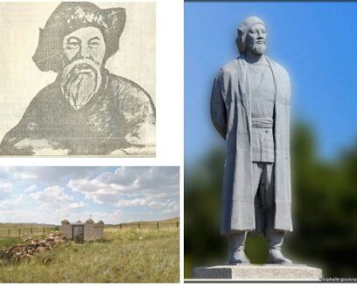
Могила Косым Пишенбаева (Баянаульский район, Күркелі, Мақашмекені)
Косым Пшенбаев - известный геолог-самоучка, открывшый миру Экибастузские угольные копи, родился на земле своих предков, в местности, которая сейчас называется родник Сарсенбая. Один из первых геологов-казахов, он окончил религиозное медресе в родных краях, специального образования не имел, но обладал уникальным природным чутьем. Он открыл несколько месторождений (рудники Жамантуз, Майкобен, Кандыккарасу, Карасор, Шоптыколь, Желтау, Майкаин), но самое главное открытие — залежей каменного угля в урочище Экибастуз в 1895 году. Пшенбаев находил рудные месторождения по следам древних рудокопов, выходам руд на поверхность, а также по видам растительности в той или иной местности. Косым был крупного, богатырского телосложения, занимался различными видами ремесел (был мастером, ювелиром, землемером, рудознатцем, земледельцем). Косым Пшенбаев скончался в 1932 году в возрасте 88 лет, был похоронен на кладбище зимовки Макаша, вблизи от родного аула. Мазар Косыма Пшенбаева расположен в 25 км на север от аула Ж.Шанина Баянаульского района. В честь его 150-летия в 1994 году над заброшенным захоронением рудознатца воздвигли надмогильное сооружение, огородили забором весь родовой зират. Могила Косыма Пшембаева, первооткрывателя Экибастузского угольного месторождения, является местом вознесения молитв большого числа людей, является сакральным объектом Павлодарского Прииртышья.

Slide 25
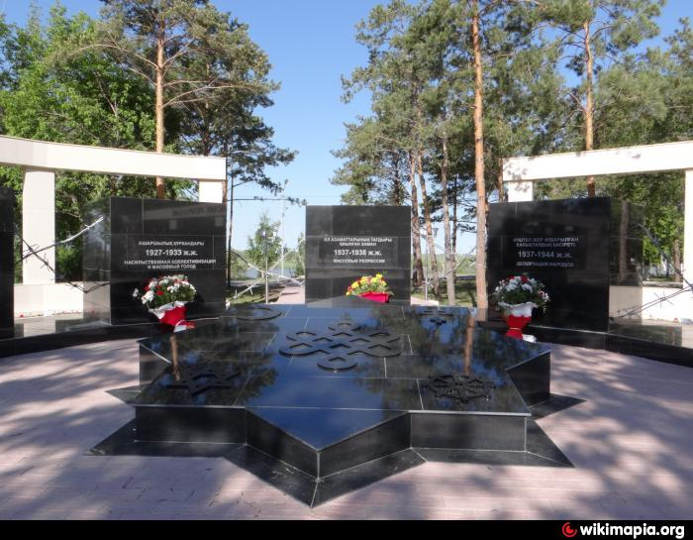
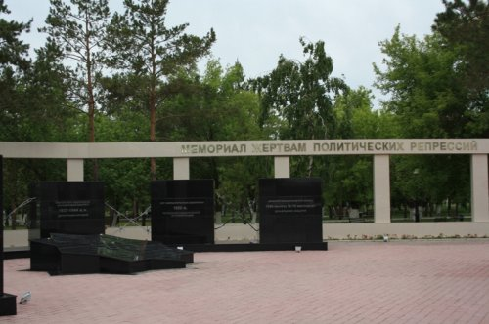
Мемориал памяти жертв политических репрессий (город Павлодар)
Мемориал, посвященный жертвам политических репрессий, находится в Павлодаре. На семи черных кубах, соединенных колючей проволокой, стоят «черные даты» истории казахского народа. Это подавление народно-освободительного движения в ХIХ веке, голодомор, трагические годы массовых репрессий, гонения национальной интеллигенции в середине прошлого века. На постаменте по центру изображены знак бесконечности и символы четырех мировых религий - христианское распятие, исламский полумесяц, иудаистская звезда Давида и буддистское колесо жизни. На плоскости портала мемориала начертаны на сорока языках слова «вечная память».

Slide 26
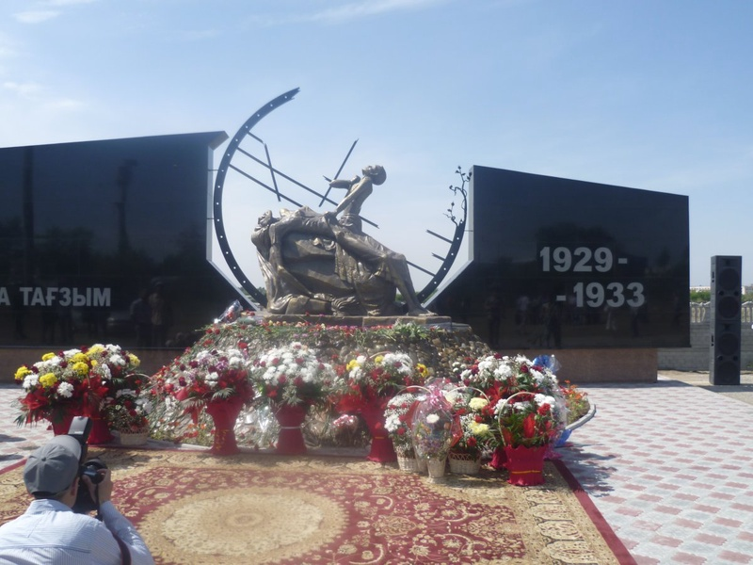
Памятник жертвам голода (город Павлодар)
Расположен около мусульманского кладбище на въезде в Павлодар. В основе композиции мальчик, оплакивающий умершую мать. Автором памятника стал павлодарский скульптор Марат Абылкасимов. Бетонное сооружение установили на выезде из города у старого мусульманского кладбища, где были обнаружены массовые захоронения погибших. Площадь монумента составляет 22 метра, высота скульптуры - около трех метров.

Slide 27
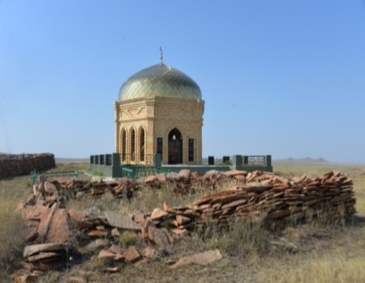
Мавзолей Укибай бия (Баянаульскийрайон, село Кокдомбак)
Укибай би–знаменитый бий, личность, активно участвовавал во внутренних и внешних социально-политических делах страны, был одним из основателей Баянаульского внешнего округа в первой половине XIX века.
Был современником знаменитых биев - Шоңа и Шормана.
Он возглавлял волость Сатылған-Алтынторы Баянаульского внешнего округа.

Slide 28
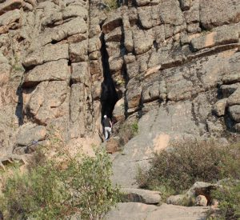
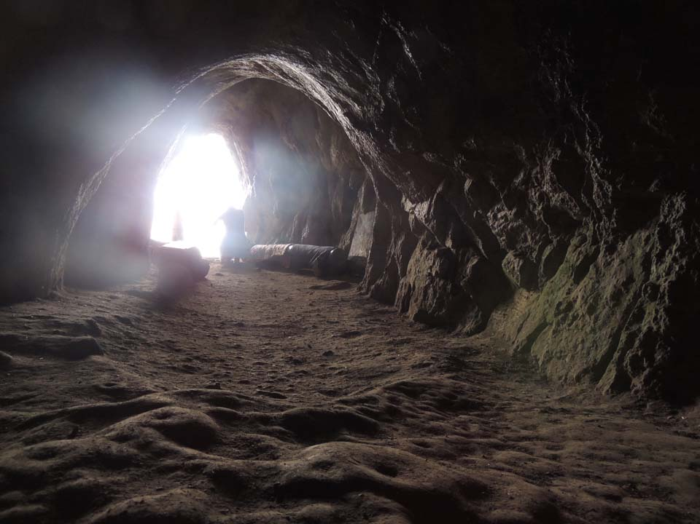
Природно-ландшафтные объекты.
Пещера КонырАулие (Баянаульский район). Коныраулие - святая пещера. По одной из легенд, эта пещера – прибежище духа великого пророка Коныр-ата. Он открыл подземный источник во время великого потопа. Предание гласит, что в Ноев ковчег не попали три казахских пророка-аулие (Кулан, Кыран и Коныр). Связав три бревна, пророки плыли за ковчегом и в какой-то момент оторвались друг от друга. Когда дождь закончился, бревно Коныр-ата прибило к белому хребту, а пещера стала его укрытием. Побывав здесь и пройдя определенный ритуал, женщины могут вылечиться от бесплодия. В этой пещере находится чаша с водой. Существует поверье, если пришел с добрыми намерениями и загадал желание, оно обязательно сбудется, а иначе чаша окажется пустой.

Slide 29
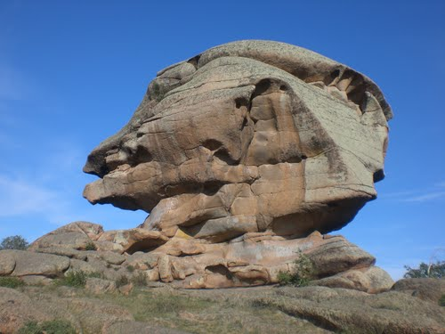
Скала Кемпиртас (Баянаульский район)
«Природный памятник» с одной стороны можно увидеть старуху, а с другой облик молодой девушки.

Slide 30
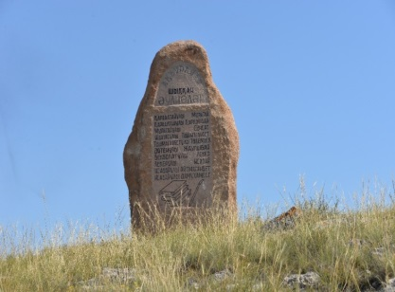
Аулиебулак (Акбурааулиелері) (окрестности села Куркели, Баянаульский район)
Местность священного Айтмагамбета и Лекераулие, вода родника имеет полезные свойства

Slide 31
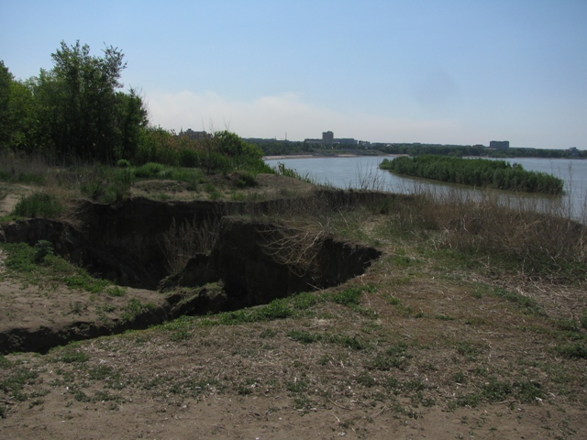
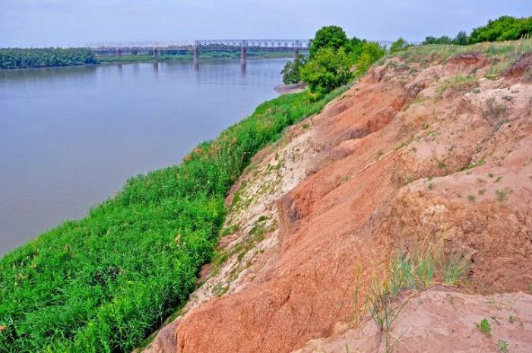
Археологический памятник «Гусиный перелет»
Палеоантологический природный памятник. Расположен в Павлодарской области, в городской черте Павлодара, на правом берегу реки Иртыш. Является самым крупным известным захоронением неогеновых животных.

Slide 32
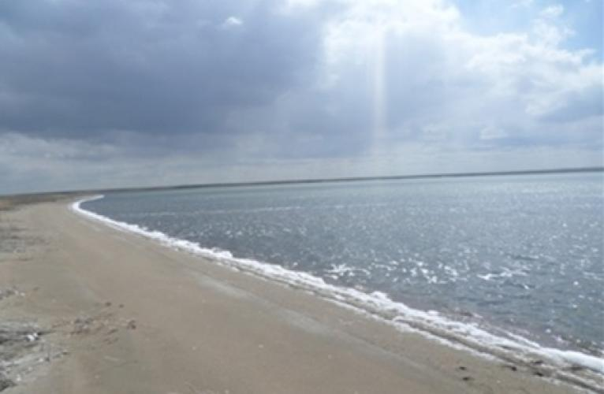
Соленое озеро Кемертуз село Малайсары Майского района
Соленое озеро Кемертуз расположено в 35-40 километрах юго-запада села Малайсары Майского района Павлодарской области. С исторической точки зрения в окрестностях Кемертуз в ІХ-ХІІІ веках проживали кипчаки. Это подтверждают предметы обихода / рисунки высеченные на камнях/. Высеченный на камне петроглиф. Найденные останки подтверждают мастерства по изготовлению из железа наконечников для стрел. Наконечники сделанное из металла, представляют треугольную форму. При полете должны издавать своеобразный звук. Относится к периоду средневековья Х-ХІІІ вв.

Slide 33
Спасибо за внимание !

